Slide 1


CHÍNH TẢ ( NGHE – VIẾT)
Người liên lạc nhỏ

Slide 2

MỤC TIÊU
01
Nghe - viết chính xác, trình bày đúng bài
Người liên lạc nhỏ. Viết hoa các tên riêng: Đức Thanh, Kim Đồng, Nùng, Hà Quảng.
02
- Làm đúng các bài tập phân biệt cặp vần dễ lẫn (au / âu), âm đầu (l/ n), âm giữa vần (i/ iê).

Slide 3

CHÍNH TẢ ( NGHE – VIẾT)
Người liên lạc nhỏ
Sáng hôm ấy, anh Đức Thanh dẫn Kim Đồng đến điểm hẹn. Một ông ké đã chờ sẵn ở đấy. Ông mỉm cười hiền hậu:
-Nào, bác cháu ta lên đường!
Ông ké chống gậy trúc, mặc áo Nùng đã phai, bợt cả hai cửa tay. Trông ông như người Hà Quảng đi cào cỏ lúa. Kim Đồng nhanh nhẹn đi trước, ông ké lững thững đằng sau.

Slide 4
Hướng dẫn tìm hiểu nội dung đoạn viết
Đoạn văn có những nhân vật nào?
Đoạn văn có 3 nhân vật : anh Đức Thanh, Kim Đồng và ông ké.

Slide 5
Hướng dẫn cách trình bày
Đoạn văn có mấy câu?
Đoạn văn có 6 câu.
Trong đoạn văn có những chữ nào cần viết hoa? Vì sao?
Đức Thanh, Kim Đồng, Nùng, Hà Quảng là tên riêng. Các chữ đứng đầu câu: Sáng, Một, Ông, Nào,Trông.
Lời nhân vật được viết thế nào?
Lời nhân vật được viết sau dấu hai chấm, xuống dòng, gạch ngang đầu dòng.
Những dấu câu nào được sử dụng trong bài?
Dấu chấm, dấu hai chấm, dấu phẩy, dấu chấm than.

Slide 6
Hướng dẫn viết từ khó
gậy trúc
chờ sẵn
lững thững
lên đường

Slide 7

Viết chính tả
1- Tư thế ngồi viết:
Lưng thẳng, không tì ngực xuống bàn.
Đầu hơi cúi.
Mắt cách vở khoảng 25 đến 30 cm.
Tay phải cầm bút.
Tay trái tì nhẹ lên mép vở để giữ.
Hai chân để song song thoải mái.
Không gian yên tĩnh, hạn chế tiếng ồn, đủ ánh sáng.

Slide 8
CHÍNH TẢ ( NGHE – VIẾT)
Người liên lạc nhỏ
Sáng hôm ấy, anh Đức Thanh dẫn Kim Đồng đến điểm hẹn. Một ông ké đã chờ sẵn ở đấy. Ông mỉm cười hiền hậu:
-Nào, bác cháu ta lên đường!
Ông ké chống gậy trúc, mặc áo Nùng đã phai, bợt cả hai cửa tay. Trông ông như người Hà Quảng đi cào cỏ lúa. Kim Đồng nhanh nhẹn đi trước, ông ké lững thững đằng sau.

Slide 9
Bài tập 2: Điền vào chỗ chấm ay hay ây?
\
-cây s……., ch……..giã gạo
-cây sậy, chày giã gạo
-dạy học, ngủ dậy
-sổ bảy, đòn bẩy
.
-d….. học, ngủ d…..
.
.
-số b…., đòn b……
Bài tập 3: Điền vào chỗ trống:
a) l hay n
n
Trưa …ay bà mệt phải …ằm
Thương bà cháu đã giành phần …ấu cơm
Bà cười: vừa …át vừa thơm
Sao bà ăn được nhiều hơn mọi …ần?
n
n
n
l

Slide 10
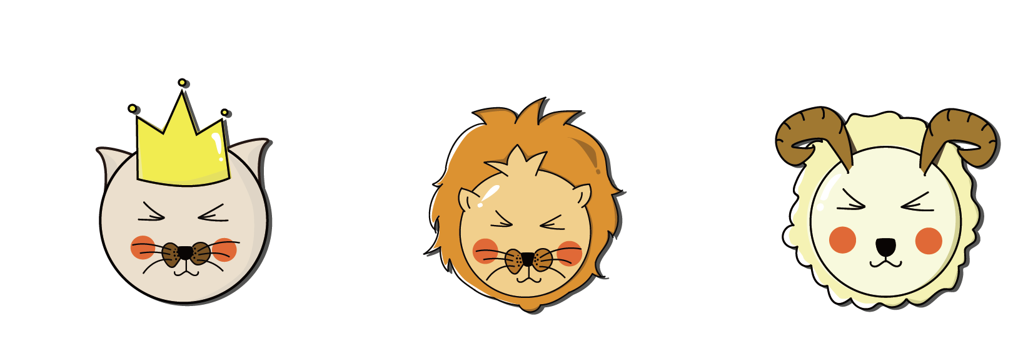
CHÀO TẠM BIỆT

